Slide 1
預售屋資訊及買賣定型化契約備查
內政部地政司

Slide 2
簡報大綱
01
法規簡介
02
申報作業流程
03
申報書表說明
04
Q&A
Notes:
使用方法：
【更改文字】：将标题框及正文框中的文字可直接改为您所需文字
【更改图片】：点中图片》绘图工具》格式》填充》图片》选择您需要展示的图片
【增加减少图片】：直接复制粘贴图片来增加图片数，复制后更改方法见【更改图片】
【更改图片色彩】：点中图片》图片工具》格式》色彩（重新着色）》选择您喜欢的色彩
下载更多模板、视频教程：http://www.mysoeasy.com

Slide 3




法規簡介
平均地權條例
應於銷售前將預售屋坐落基地、建案名稱、銷售地點、期間、戶（棟）數及預售屋買賣定型化契約，以書面報請預售屋坐落基地所
在之直轄市、縣（市）
主管機關備查 (§47-3 Ⅰ)
未於銷售前報請備查或規避、妨礙或拒絕查核，處3-15萬元及限期改正，屆期未改正按次罰(§81-2 Ⅲ)
預售屋資訊及契約備查
未於銷售前報請備查
準用查核權等規定
契約違規按戶棟逕罰
使用契約不符合規定按戶（棟）處6-30萬元罰鍰(§81-2 Ⅴ)
備查準用提供查詢、查核權、委任所屬及授權辦法規定(§47-3 Ⅲ)

Slide 4
法規簡介
不動產成交案件實際資訊申報登錄及預售屋銷售資訊備查辦法
銷售預售屋者應於銷售前報請備查 (Ⅰ) 。
得使用電子憑證以網際網路方式申報(Ⅱ)。
合作開發已由建築業報請備查者，其他出賣人除但書情形外得免報。 (Ⅲ)。
變更備查規定(Ⅳ)。
申報資訊誤漏或契約不符規定之處理(Ⅴ)。
未依規定報請備查之裁處(Ⅵ)。
使用契約不符規定之裁處(Ⅶ)。
§2
銷售預售屋者定義(Ⅱ)
§7
查核規定及規避、妨礙或拒絕查核之裁罰
§13
§21~23
提供查詢之類別、內容、方式及收費標準
Notes:
使用方法：
【更改文字】：将标题框及正文框中的文字可直接改为您所需文字
【更改图片】：点中图片》绘图工具》格式》填充》图片》选择您需要展示的图片
【增加减少图片】：直接复制粘贴图片来增加图片数，复制后更改方法见【更改图片】
【更改图片色彩】：点中图片》图片工具》格式》色彩（重新着色）》选择您喜欢的色彩
下载更多模板、视频教程：http://www.mysoeasy.com

Slide 5
法規簡介
預售屋為自建自售者，其預售屋買賣契約出賣人。
預售屋採合建、都市更新或都市危險老舊建築物加速重建等方式，由建築業與土地所有權人、原有建物所有權人等相關權利人共同合作開發者，其預售屋建物買賣契約出賣人。
銷售預售屋者
(辦法§2Ⅱ)
合作開發案件，已由建築業報請備查者，其他出賣人得免再辦理備查。但其他出賣人使用之買賣定型化契約與建築業不同者，應辦理買賣定型化契約備查。(辦法§7Ⅲ)

Slide 6
法規簡介
備查內容~建案名稱、預售屋坐落基地、銷售地點、 銷售期間、銷售戶（棟）數等預售屋資訊及預售屋買賣定型化契約
備查方式~以書面或使用電子憑證以網路為之
變更備查~預售屋資訊及契約內容變更15日內申報
預售屋銷售前
備查資訊
(條例§47-3Ⅰ、辦法§7ⅠⅡⅣ)
預售屋不論其係供住家、辦公室、店面（店鋪）或其他用途使用，均應申報預售屋資訊備查。至預售屋買賣定型化契約則限法定用途供住宅用之預售屋始須申報備查。
契約申報備查前業者應先自主檢查，並得先送不動產或法律團體（如不動產相關公會、地政士、律師等職業公會或消保團體）協助檢核。

Slide 7
法規簡介
銷售行為~刊登載有預售屋坐落基地、建案名稱或銷售地點之廣告、收受定金或類似名目之金額、簽訂書面契據、簽訂買賣契約。
未報請備查即銷售，處3-15萬元罰鍰及限期15日內改正；屆期未改正，按次處罰至完成改正為止。
未報請備查即銷售之裁處
(條例§81-2Ⅲ(2)、辦法§7Ⅵ)
預售屋資訊及定型化契約報請備查後即可銷售，但如使用之契約不符合規定，則依平均地權條例§81-2Ⅴ逕罰。

Slide 8
法規簡介
報送預售屋資訊誤漏，或預售屋買賣定型化契約不符合規定，應通知申報人限期於15日內改正；屆期未改正者，應停止新增刊登載有預售屋坐落基地、建案名稱或銷售地點之廣告、收受定金或類似名目之金額、簽訂書面契據、簽訂買賣契約之銷售行為。
申報資訊誤漏或契約不符規定之處理
(辦法§7Ⅴ)
經限期改正而屆期未改正，亦未停止前開銷售行為：因申報人未依法履行將正確資訊及符合法令規定之預售屋買賣定型化契約報請備查之義務，依平均地權條例§81-2Ⅲ(2)規定處理。

Slide 9
法規簡介
銷售預售屋者使用之契約不符合規定，由直轄市、縣（市）主管機關處6-30萬元罰鍰；其已簽約者，按每份契約所載戶（棟）數處罰。
使用不符規
定契約裁處
(條例§81-2Ⅴ、辦法§7Ⅶ)
裁處時，並得就個案事實依消費者保護法§56-1規定令其限期改正，屆期未改正，處3-30萬元罰鍰；再次令其限期改正而屆期不改正，處5-50萬元罰鍰，並得按次處罰。

Slide 10
法規簡介
地方政府~為查核預售屋資訊及買賣定型化契約，得向銷售預售屋者及受託代銷之經紀業要求查詢、取閱、影印有關文件或提出說明。受查核者不得規避、妨礙或拒絕。
查核不得逾確保預售屋資訊及買賣定型化契約正確性目的之必要範圍。
銷售預售屋者或受託代銷之經紀業規避、妨礙或拒絕查核，處3-15萬元罰鍰，並限期15日內改正；屆期未改正，按次處罰至完成改正為止。
查核權
(條例§47-3Ⅲ準用§47Ⅵ及Ⅶ、§81-2Ⅲ(1)、辦法§13)

Slide 11
法規簡介
受理備查資訊經整理後提供查詢類別及內容：
  預售屋資訊：銷售者名稱、建案名稱、預售屋坐落基地、戶（棟）數等資訊。
  預售屋買賣定型化契約。
提供查詢或利用之方式：
  網路查詢（免費）。
  重製或複製方式提供（依內政部及所屬機關提供政府資訊收費標準收取費用，但經授權於網路下載者，免費）。
提供查詢
(條例§47-3Ⅲ準用§47Ⅲ、辦法§21~23)

Slide 12
申報作業流程
取得建造執照
申報備查案件
申報變更備查案件
是否以
預售屋銷售
否
免申報備查
1.受理機關通知於15日內改正。
2.已使用不符合規定契約，依法裁處。
不符
受理機關檢視
不符
1.受理機關通知於15日內改正。
2.已使用不符合規定契約，依法裁處。
是
改正後
改正後
預售屋資訊(變更)
預售屋買賣定型化契約(變更)
屆期未改正
應停止新增銷售行為
符合
憑證登錄
線上申報
(G1)
線上登錄
紙本送件
(G2)
未停止前開銷售行為
依法裁處
受理機關函復備查
收件
完成
備查後預售屋資訊或買賣定型化契約內容變更

Slide 13
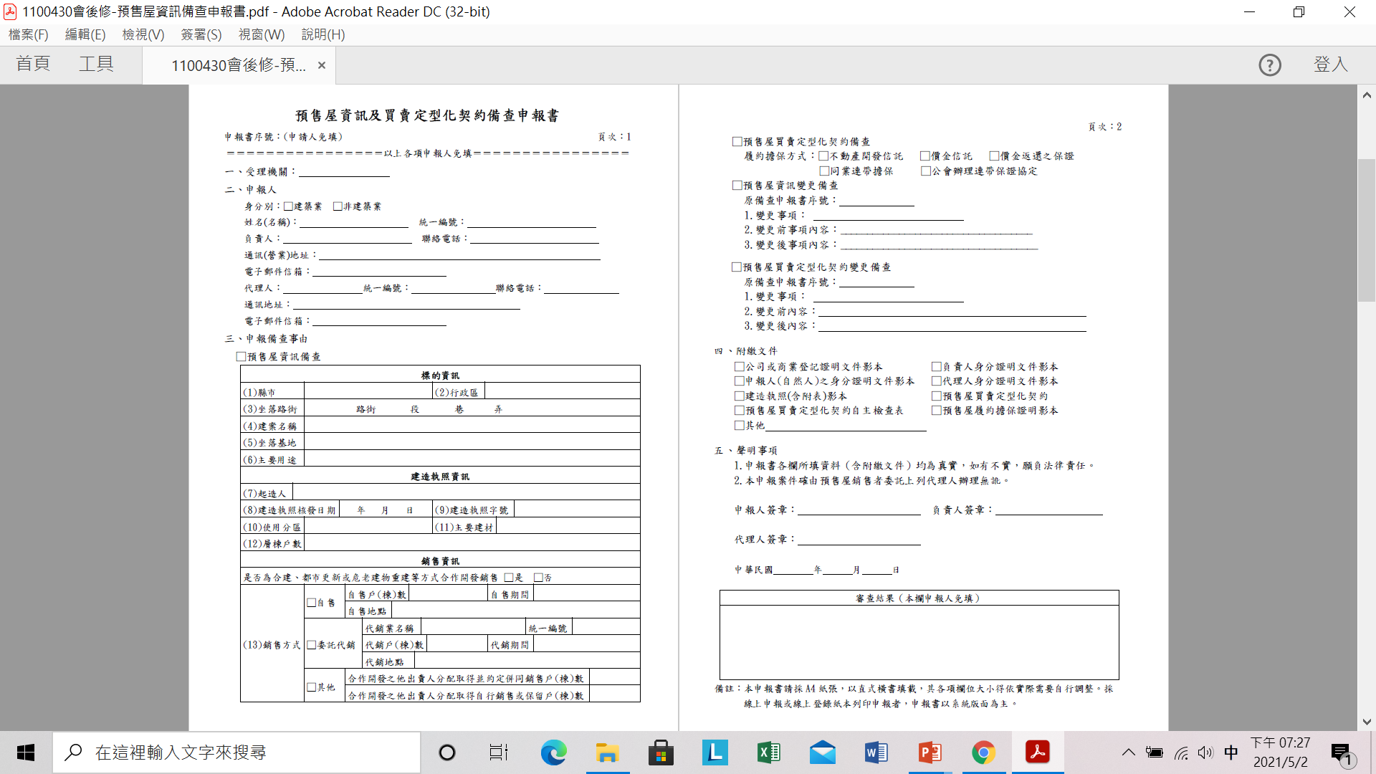
申報書表說明
契約備查
申報人欄
變更備查
資訊備查
簽章欄

Slide 14
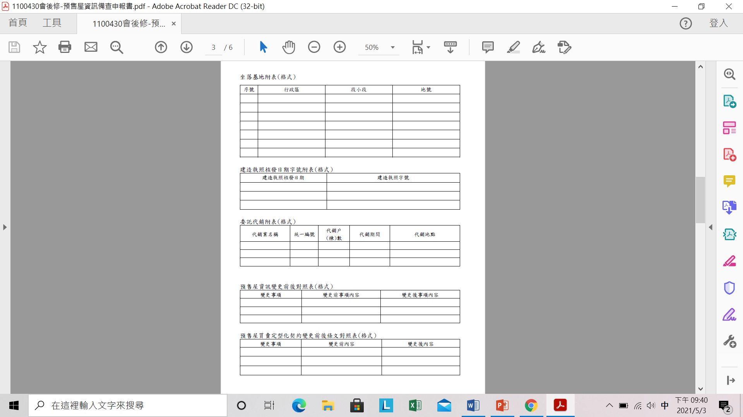
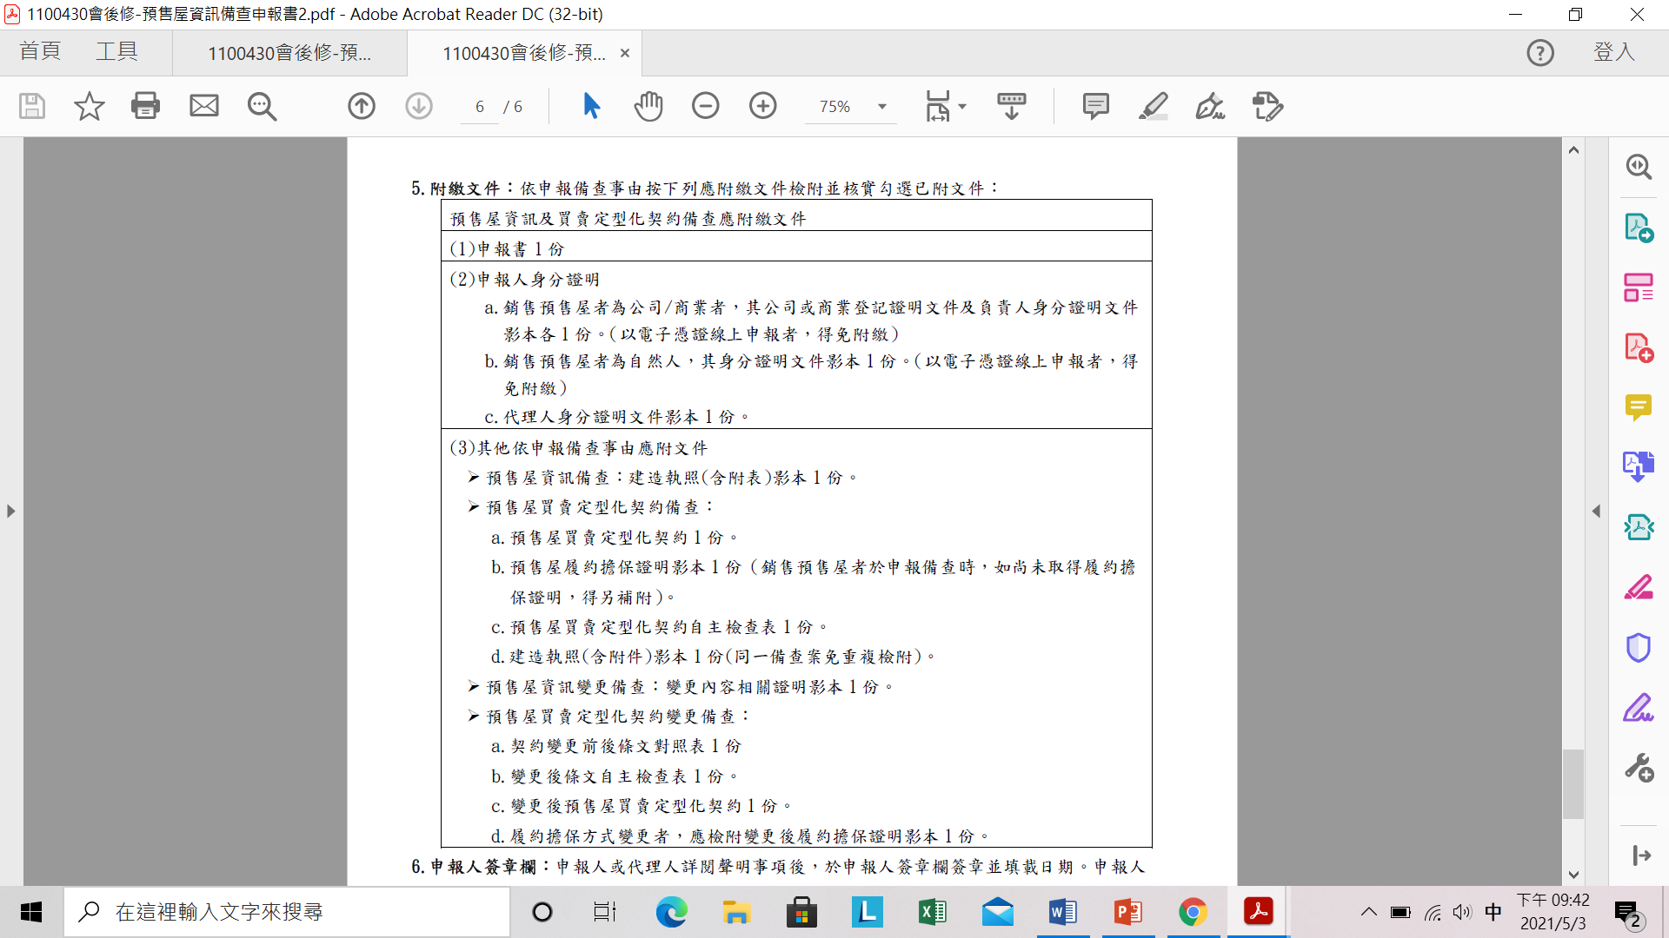
申報書表說明

Slide 15
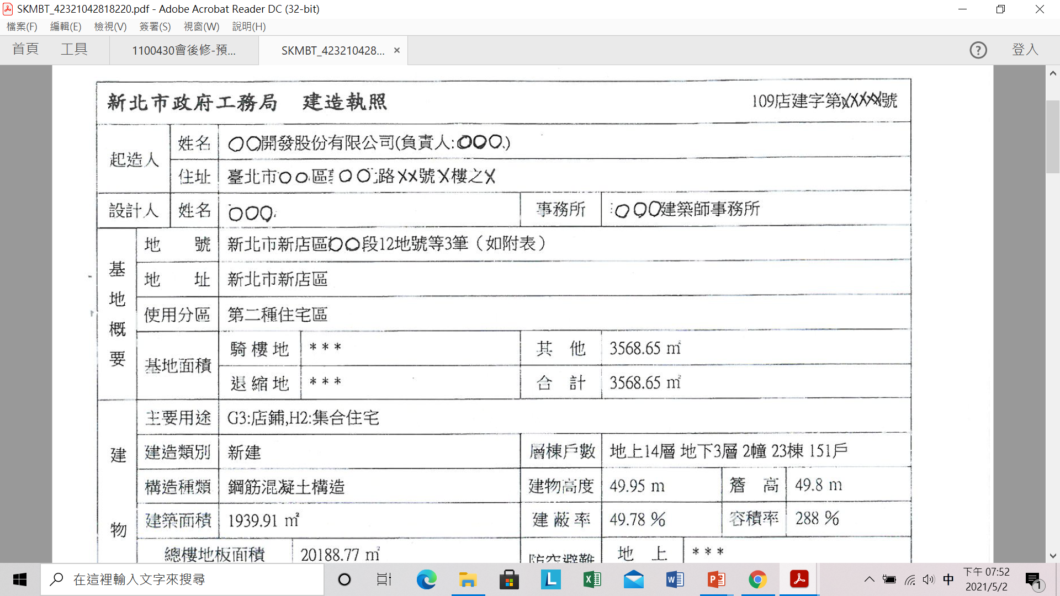
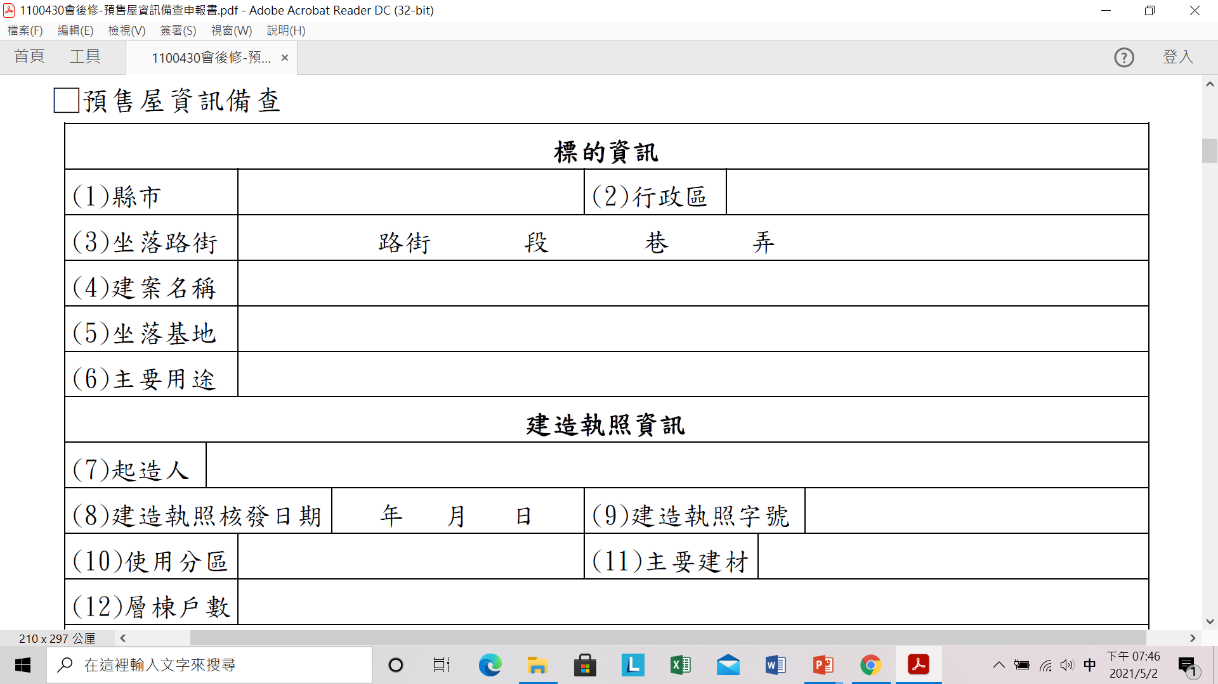
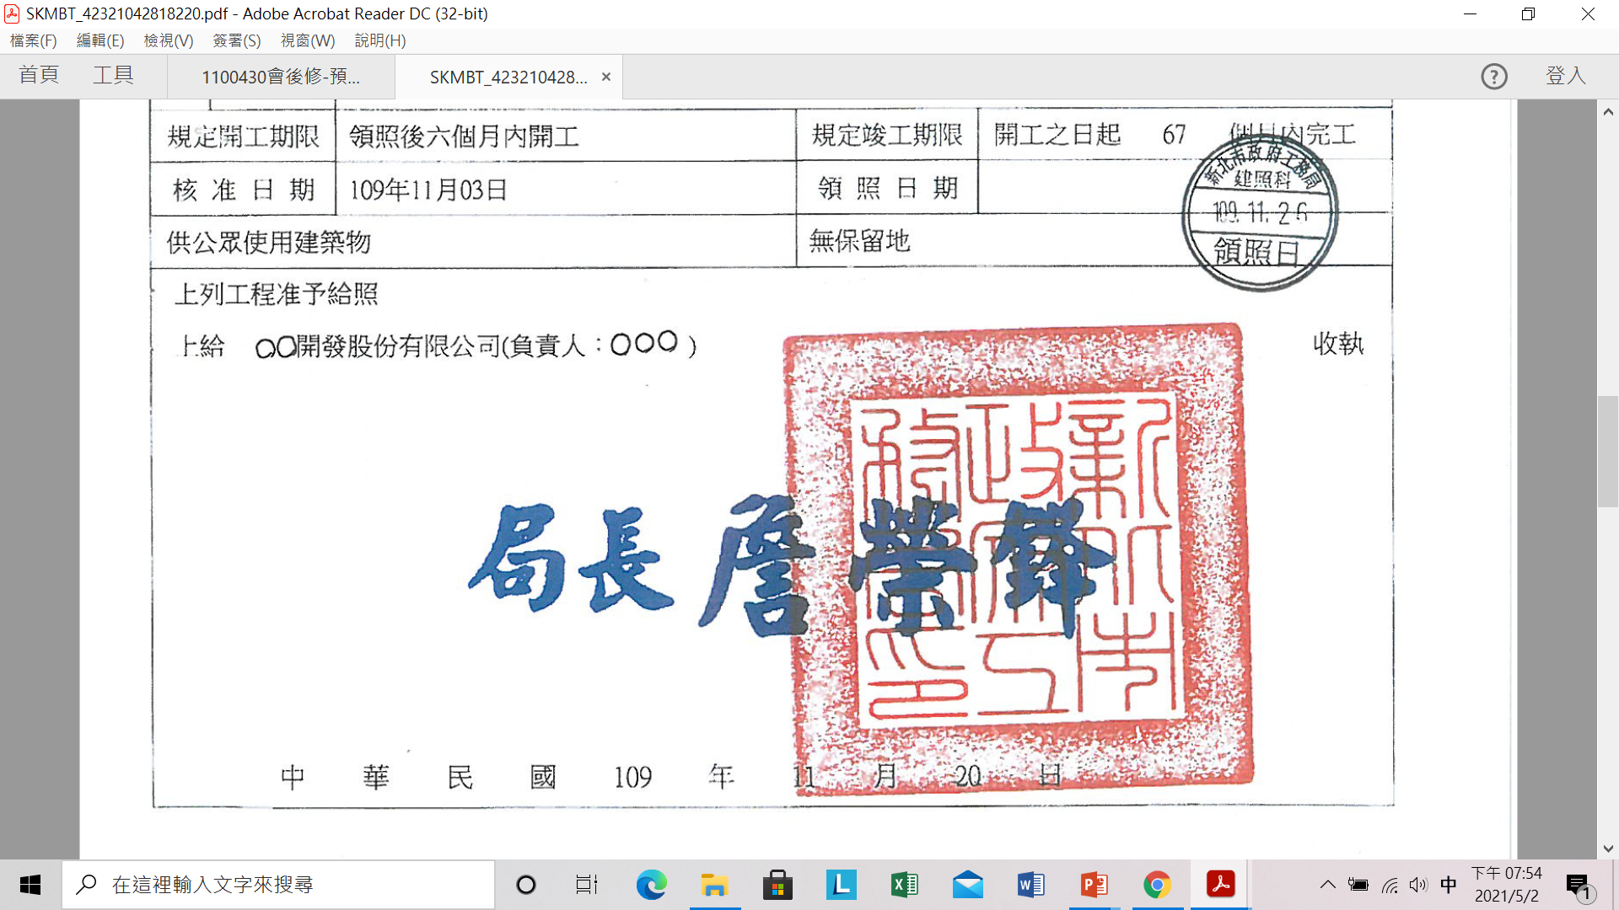
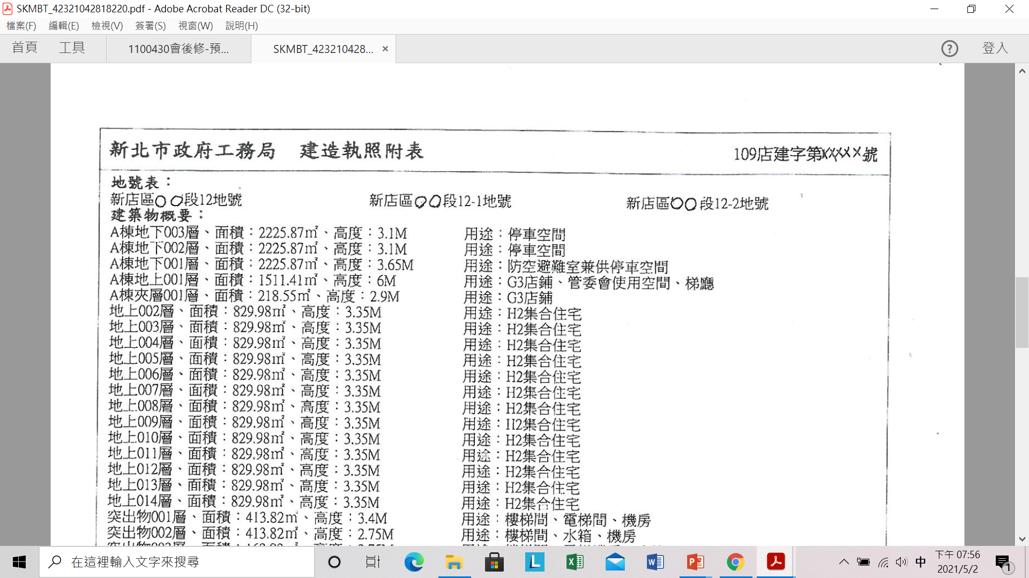
申報書表說明
多筆時另加填附表

Slide 16
申報書表說明
並應加填總戶數

Slide 17
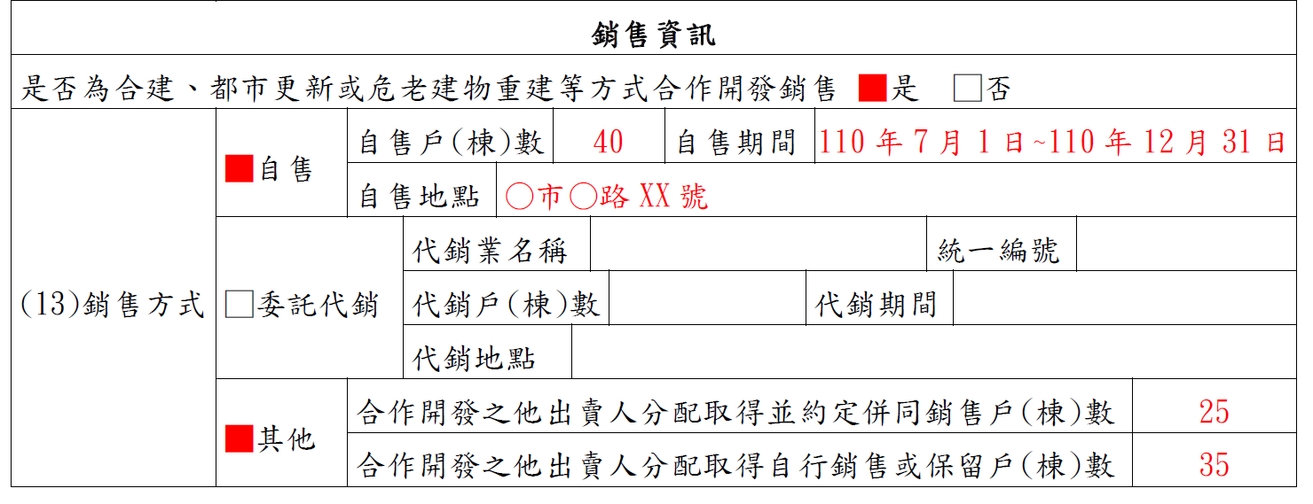
申報書表說明
依實際情形填載銷售方式、戶(棟)數、期間及銷售地點等欄位。
同一建案如為分期或分階段銷售，自售戶(棟)數仍應一次查填。
例如：建築業與地主合建預售屋100戶，倘建築業分配40戶自行銷售，地主分配60戶，其中地主25戶約定由建築業併同銷售、35戶自行銷售或保留不予銷售，則建築業申報方式如下：

Slide 18
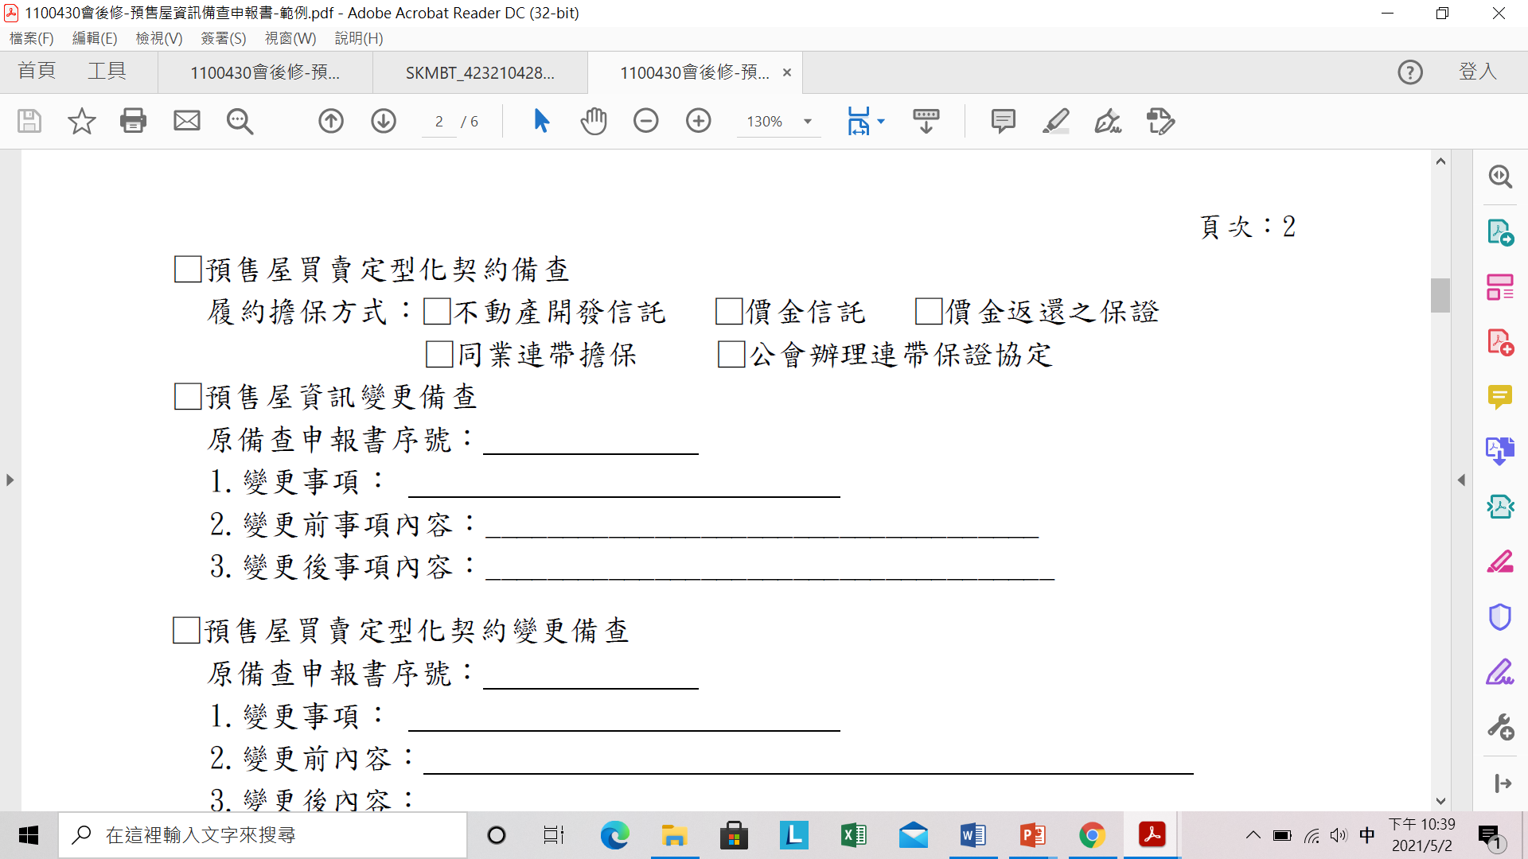
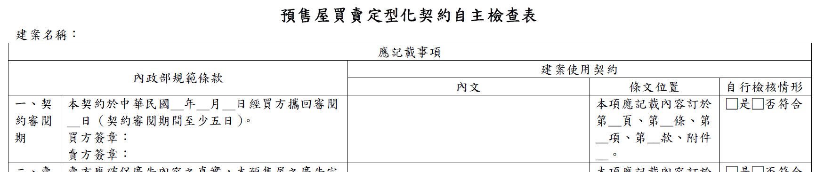
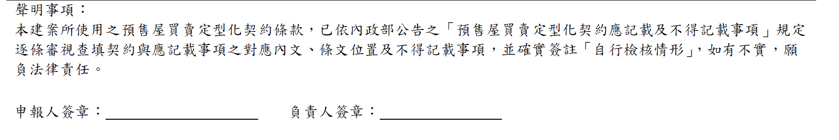
申報書表說明
確認預售屋履約擔保方式，並檢附履約擔保證明影本。
逐條審視查填契約與應記載事項之對應內文、條文位置及不得記載事項，簽註「自行檢核情形」內容後簽章。

Slide 19



Q&A
Ｑ1、預售屋資訊及買賣定型化契約要申報備查嗎？由誰申報？申報時機為何？
Ａ：新制施行後，銷售預售屋者領得建造執照後，如欲以預售屋方式進行銷售，不論是否委託代銷，均以銷售預售屋者為申報備查義務人，應於銷售前將預售屋資訊及買賣定型化契約申報備查。如領得建造執照後，不以預售屋方式進行銷售者，則不需申報備查。
問與答

Slide 20
Q&A
Ｑ2、銷售預售屋者應於銷售前將預售屋資訊及買賣定型化契約申報備查，所指銷售行為如何界定？
Ａ：指刊登載有預售屋坐落基地、建案名稱或銷售地點之廣告、收受定金或類似名目之金額、簽訂書面契據、簽訂買賣契約之銷售行為。
問與答

Slide 21
Q&A
Ｑ3、新制施行前即已銷售中的建案，銷售預售屋者於新制上路後應否再申報預售屋資訊及買賣定型化契約備查？
Ａ：基於法律不溯及既往原則，對於新制施行前即已銷售中之建案，尚無強制銷售預售屋者補辦備查之規定，惟業者如擬主動申報備查，法亦無禁止。
問與答

Slide 22
Q&A
Ｑ4、預售屋土地為建築業之股東或關係人持有，建物為建築業出資興建，其預售屋資訊及買賣定型化契約之申報義務人為誰？此類型屬自建自售或合作開發銷售？
Ａ：因土地所有權人非屬建築業，除建築業提出屬自建自售之證明文件外，原則以合作開發方式界定其銷售預售屋者，即由預售屋建物買賣契約出賣人為申報義務人。
問與答

Slide 23
Q&A
Ｑ5、新制施行前、後簽訂之預售屋買賣契約，違反內政部公告之「預售屋買賣定型化契約應記載及不得記載事項」規定，其罰責如何適用？
Ａ：新制施行「前」簽訂→消費者保護法§56-1。
新制施行「後」簽訂→平均地權條例§81-2Ⅴ裁處，並得就個案事實，依消費者保護法§56-1續處。
問與答

Slide 24
報告完畢
敬請指教

